Slide 1

H. Junta de Gobierno
Décima Sesión Extraordinaria
Guadalajara, Jalisco, 27 de Enero de 2021

Slide 2
Orden del día:
Lista de Asistencia.

Slide 3
Integrantes de la Junta de Gobierno
Presidente | Mtro. Jose Miguel Santos Zepeda Secretario del Sistema de Asistencia Social, del Gobierno del Estado de Jalisco
Consejeros: | Mtro. Juan Enrique Ibarra Pedroza Secretario General de Gobierno, del Estado de Jalisco Mtro. Juan Partida Morales Secretario de la Hacienda Pública, del Gobierno del Estado de Jalisco Mtra. María Teresa Brito Serrano Contralora del Gobierno del Estado de Jalisco Mtra. Anna Bárbara Casillas García Coordinadora General Estratégica de Desarrollo Social, del Gobierno del Estado de Jalisco

Slide 4
Integrantes de la Junta de Gobierno
Consejeros: | Mtro. Juan Carlos Márquez Rosas Procurador Social del Estado de Jalisco Diputada Miriam Berenice Rivera Rodríguez Secretaria de la Comisión de Asistencia Social, Familia y Niñez del Congreso del Estado de Jalisco Lic. Gloria Erika Cid Galindo Directora de la Asociación Civil, Sueños y Esperanzas Lic. Marisa Lazo Corvera Empresaria, representante de la iniciativa privada
Secretario Técnico: | Ing. Juan Carlos Martín Mancilla Director General del Sistema DIF Jalisco

Slide 5
Orden del día:
Declaratoria de quórum legal para Sesionar.

Slide 6
Orden del día:
Lectura y aprobación del orden del día.

Slide 7
Orden del día:
Lista de Asistencia.
Declaratoria de quórum legal para Sesionar.
Lectura y Aprobación del Orden del día.
Lectura del Acta anterior y en su caso aprobación.
5. Se somete a su consideración y en su caso aprobación el presupuesto de ingresos y egresos para el ejercicio fiscal 2021, de éste Organismo así como su organigrama y plantilla de personal actual. (2.11 Y 3.2 POLITICAS)
6. Se somete a su consideración y en su caso aprobación, el destino de los ingresos propios recaudados y no devengados de la operación del Órgano Desconcentrado “Museo Trompo Mágico” de ejercicios anteriores, para ser destinados a cubrir los gastos de operación del capítulo 3000 relativo a servicios generales. (2.11 POLITICAS)
7. Se somete a su consideración y en su caso aprobación del Programa Anual de Adquisiciones de éste Organismo, para el ejercicio 2021. (5.29 POLITICAS)
8. Se somete a su consideración y en su caso aprobación del Programa Anual de Capacitación de éste Organismo, para el ejercicio 2021. (4.74 Y 4.78 POLITICAS)
9. Clausura de la Sesión.

Slide 8
Orden del día:
Lectura del Acta anterior y en su caso aprobación.

Slide 9
Orden del día:
5. Se somete a su consideración y en su caso aprobación el presupuesto de ingresos y egresos para el ejercicio fiscal 2021, de éste Organismo así como su organigrama y plantilla de personal actual.

Slide 10
PRESUPUESTO DE INGRESOS Y EGRESOS EJERCICIO FISCAL 2021
Antecedente:
El pasado 13 de agosto de 2020, en la Sexta Sesión Extraordinaria de ésta Junta de Gobierno, se aprobó el anteproyecto del presupuesto de ingresos y egresos para el ejercicio fiscal 2021 por un importe total de $1,389´083,477.00
Fuente de Financiamiento | Anteproyecto Presupuesto de ingresos Ejercicio 2021
11 Recurso Estatal (Recursos Fiscales) | $235´223,985.00
15 Recurso Estatal (Incentivos derivados de la Colaboración Fiscal) | $409´139,796.00
25 Recurso Federal (Fondo de Aportación para Asistencia Social FAM-AS Ramo 33 Fondo V) | $688´042,696.00
14 Ingresos Propios (Recursos DIF) | $51´677,000.00
14 Ingresos propios (Recursos Museo Trompo Mágico) | $5´000,000.00
Total | 1,389´083,477.00

Slide 11
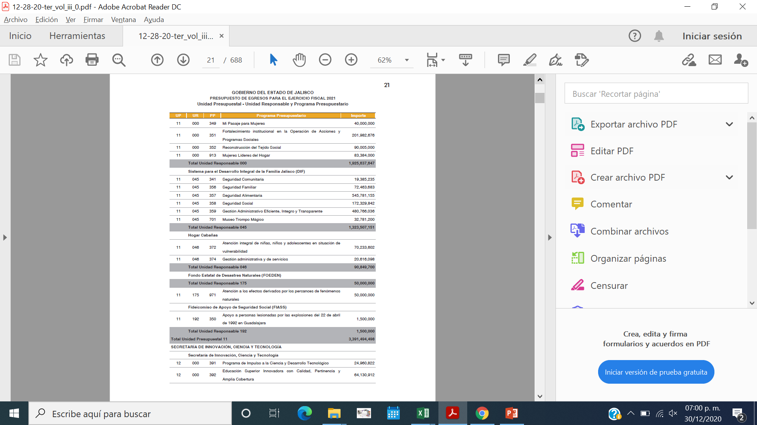
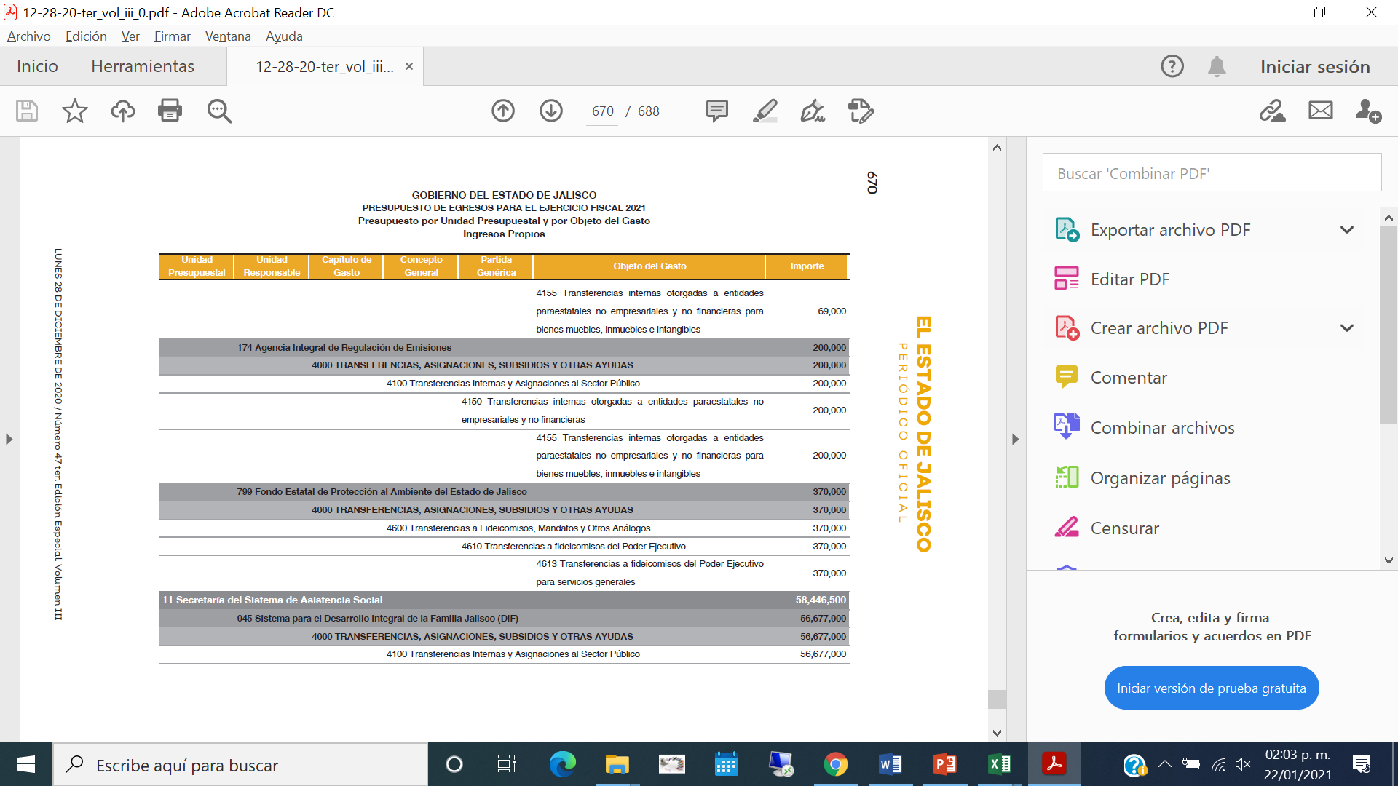
PRESUPUESTO DE INGRESOS Y EGRESOS EJERCICIO FISCAL 2021
El 28 de diciembre 2020, a través del Decreto 28287/LXII/20 se publica en el POEJ, el Presupuesto de Egresos asignado al Sistema DIF para el ejercicio 2021
Fuente Financiamiento | Publicación POEJ
Recurso Estatal (11 y 15) | 643´003,676.25
Recurso Federal (25) | 680´503,475
Subtotal | 1,323´507,151.25
Ingresos Propios (14) | 56´677,000.00
TOTAL | 1,380´184,151.25

Slide 12
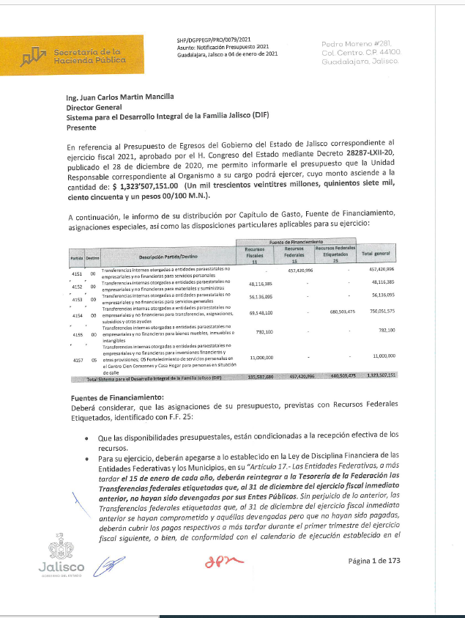
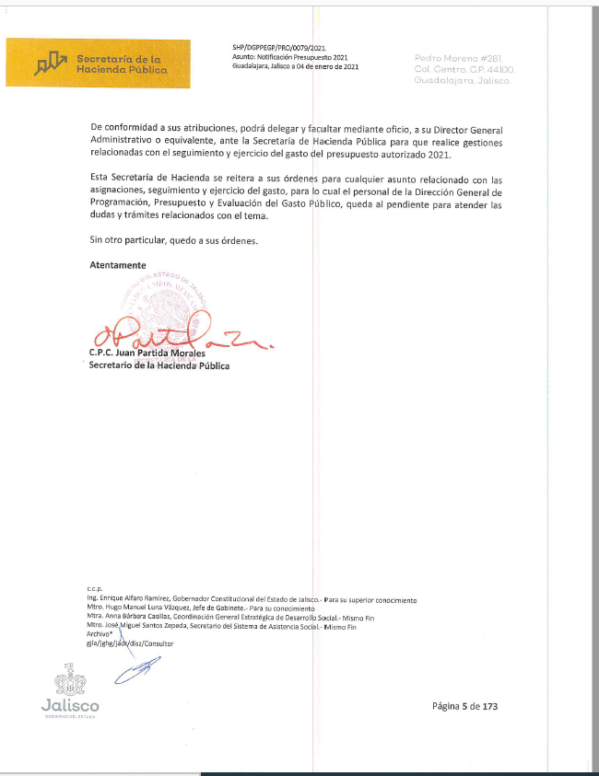
PRESUPUESTO DE INGRESOS Y EGRESOS EJERCICIO FISCAL 2021
Oficio SHP/DGPPEGP/PRO/0079/2021

Slide 13
Presupuesto de Ingresos Ejercicio 2021
Clasificador por Fuente de Financiamiento 2021
Fuente de Financiamiento | Monto Anteproyecto Presupuesto ejercicio 2021 aprobado por Junta de Gobierno | Presupuesto aprobado 2021 (POEJ) | Diferencia (Disminución presupuestal)
11 Recurso Estatal (11001B Recursos Fiscales) | $235´223,985.00 | $185´582,680.25* | -$49´641,304.75
15 Recurso Estatal (53001B Incentivos derivados de la Colaboración Fiscal) | $409´139,796.00 | $457´420,996.00* | $48´281,200.00
25 Recurso Federal (86001B Fondo de Aportación para Asistencia Social FAM-AS Ramo 33 Fondo V) | $688´042,696.00 | $680´503,475.00 | -$7´539,221.00
14 Ingresos Propios (41281B Recursos DIF) | $51´677,000.00 | $51´677,000.00 | $0.00
14 Ingresos propios (41281B Recursos Museo Trompo Mágico) | $5´000,000.00 | $5´000,000.00 | $0.00
Total | 1,389´083,477.00 | 1,380´184,151.25 | -$8´899,325.75
* Se solicitó a la SHP cambio de FF de la 11 a la 15 por un monto de $11´000,000.00
toda vez que operará gasto de servicios personales

Slide 14
Presupuesto de Egresos Ejercicio Fiscal 2021
Variables, conforme Publicación Estatal
COG | DESCRIPCIÓN | ANTEPROYECTO DE PRESUPUESTO DE EGRESOS 2021 | PRESUPUESTO DE EGRESOS APROBADO 2021 POEJ | DIFERENCIA Ampliación / (Disminución) | VARIABLES
1000 | SERVICIOS PERSONALES | 457´420,996.00 | 468´420,996.00 | 11´000,000.00 | Ampliación para operar 45 plazas de los Centros 100 Corazones y Casa Hogar para Personas en Situación de Calle
2000 | MATERIALES Y SUMINISTROS | 51´856,600.00 | 48´866,385.00 | -2´990,215.00 | Disminución Presupuestal /Recurso Estatal
3000 | SERVICIOS GENERALES | 61´753,085.00 | 57´561,095.25 | -4´191,989.75 | Disminución Presupuestal /Recurso Estatal
4000 | TRANSFERENCIAS, ASIGNACIONES, SUBSIDIOS Y OTRAS AYUDAS | 804´892,596.00 | 797´353,375.00 | -7´539,221.00 | ESTIMACION ESTATAL Disminución Presupuestal /Recurso Federal Ramo 33
5000 | BIENES MUEBLES, INMUEBLES E INTANGIBLES | 6´085,000.00 | 907,100.00 | -5´177,900.00 | Disminución Presupuestal /Recurso Estatal
7000 | INVERSIONES FINANCIERAS Y OTRAS PROVISIONES | 7´075,200.00 | 7´075,200.00 | 0.00 | Disminución Presupuestal /Recurso Estatal
 | T O T A L ===> | 1,389´083,477.00 | 1,380´184,151.25 | -8´899,325.75 | Disminución Neta

Slide 15
Presupuesto de Ingresos Ejercicio 2021
Variable DOF Clasificador por Fuente de Financiamiento 2021
Fuente de Financiamiento | Monto Anteproyecto Presupuesto ejercicio 2021 aprobado por Junta de Gobierno | Presupuesto aprobado 2021 POEJ Y DOF | Diferencia (Disminución presupuestal)
11 Recurso Estatal (11001B Recursos Fiscales) | $235´223,985.00 | $185´582,680.25* | -$49´641,304.75
15 Recurso Estatal (53001B Incentivos derivados de la Colaboración Fiscal) | $409´139,796.00 | $457´420,996.00* | $48´281,200.00
25 Recurso Federal (86001B Fondo de Aportación para Asistencia Social FAM-AS Ramo 33 Fondo V) | $688´042,696.00 | $678´933,920.00 | -$9´108,776.00
14 Ingresos Propios (41281B Recursos DIF) | $51´677,000.00 | $51´677,000.00 | $0.00
14 Ingresos propios (41281B Recursos Museo Trompo Mágico) | $5´000,000.00 | $5´000,000.00 | $0.00
Total | 1,389´083,477.00 | 1,378´614,596.25 | -$10´468,880.75
* Se solicitó a la SHP cambio de FF de la 11 a la 15 por un monto de $11´000,000.00
toda vez que operará gasto de servicios personales

Slide 16
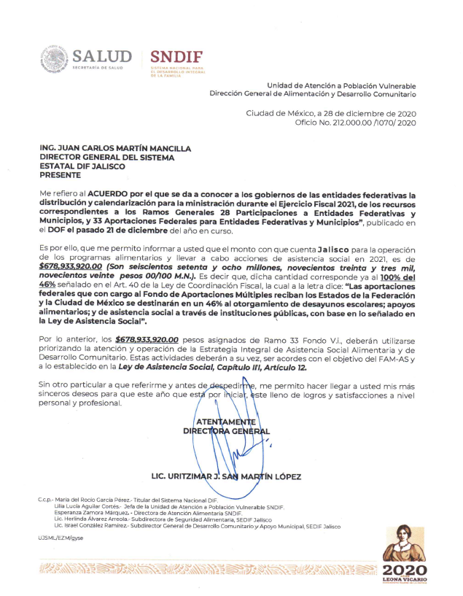
Presupuesto de Ingresos Ejercicio 2021
Asignación FAM 2021
RECURSO FEDERAL RAMO 33 | PUBLICACIÓN DOF
FAM 2020 | $689´127,527.00
FAM 2021 | $678´933,920.00
Disminución | $10´193,607.00

Slide 17
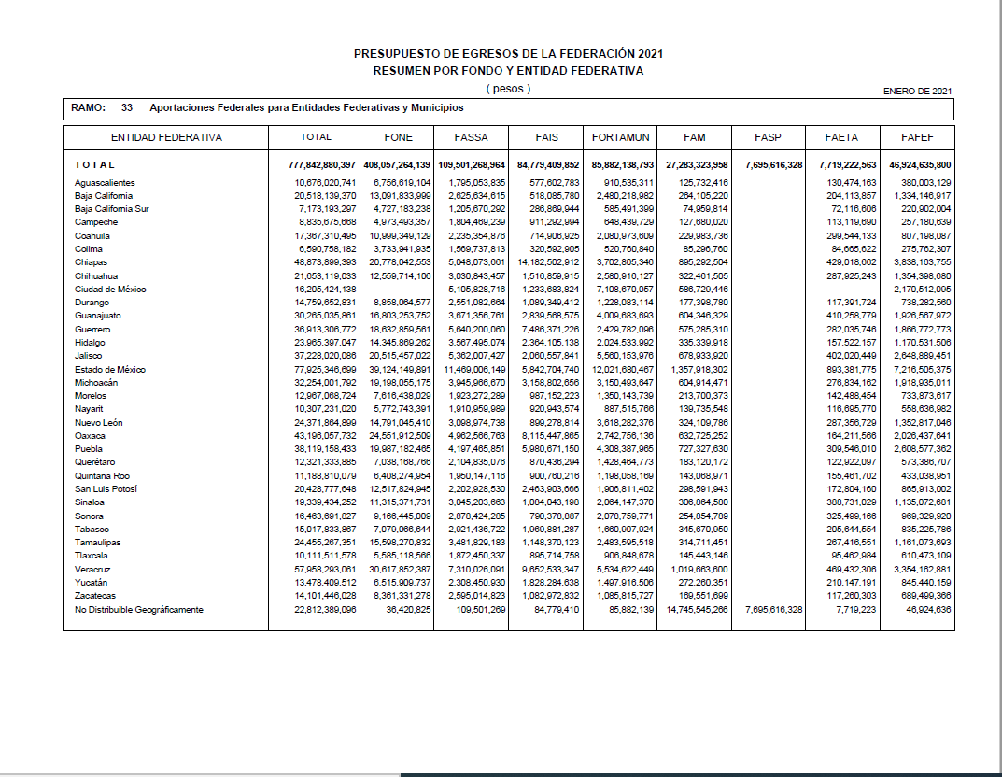
Presupuesto de Ingresos Ejercicio 2021
Publicación Diario Oficial de la Federación FAM 2021

Slide 18
Presupuesto de Ingresos Ejercicio 2021
Clasificador por Fuente de Financiamiento 2021
Fuente de Financiamiento | Presupuesto aprobado 2021 POEJ Y DOF
11 Recurso Estatal (11001B Recursos Fiscales) * | $174´582,680.25
15 Recurso Estatal (53001B Incentivos derivados de la Colaboración Fiscal) * | $468´420,996.00
25 Recurso Federal (86001B Fondo de Aportación para Asistencia Social FAM-AS Ramo 33 Fondo V) | $678´933,920.00
14 Ingresos Propios (41281B Recursos DIF) | $51´677,000.00
14 Ingresos propios (41281B Recursos Museo Trompo Mágico) | $5´000,000.00
Total ➔ | $1,378´614,596.25
* Incluye la adecuación programática -presupuestal realizada por la SHP.- cambio de FF de la 11 a la 15 por un monto de $11´000,000.00, oficio No. D.PRES./0034/2021

Slide 19
Presupuesto de Egresos Ejercicio Fiscal 2021
Distribución conforme Publicación Estatal y Federal
COG | DESCRIPCIÓN | ANTEPROYECTO DE PRESUPUESTO DE EGRESOS 2021 | PRESUPUESTO DE EGRESOS APROBADO 2021 POEJ Y DOF | DIFERENCIA Ampliación / (Disminución) | VARIABLES
1000 | SERVICIOS PERSONALES | 457´420,996.00 | 468´420,996.00 | 11´000,000.00 | Ampliación para operar 45 plazas de los Centros 100 Corazones y Casa Hogar para Personas en Situación de Calle
2000 | MATERIALES Y SUMINISTROS | 51´856,600.00 | 48´866,385.00 | -2´990,215.00 | Disminución Presupuestal /Recurso Estatal
3000 | SERVICIOS GENERALES | 61´753,085.00 | 57´561,095.25 | -4´191,989.75 | Disminución Presupuestal /Recurso Estatal
4000 | TRANSFERENCIAS, ASIGNACIONES, SUBSIDIOS Y OTRAS AYUDAS | 804´892,596.00 | 795´783,820.00 | -9´108,776.00 | Disminución Presupuestal /Recurso Federal Ramo 33
5000 | BIENES MUEBLES, INMUEBLES E INTANGIBLES | 6´085,000.00 | 907,100.00 | -5´177,900.00 | Disminución Presupuestal /Recurso Estatal
7000 | INVERSIONES FINANCIERAS Y OTRAS PROVISIONES | 7´075,200.00 | 7´075,200.00 | 0.00 | Disminución Presupuestal /Recurso Estatal
 | T O T A L ===> | 1,389´083,477.00 | 1,378´614,596.25 | -10´468,880.75 | Disminución Neta
Propuesta
Aprobación

Slide 20
Presupuesto de Egresos Ejercicio Fiscal 2021
Clasificación por Objeto de Gasto y Fuente de Financiamiento
Antecedente:
La distribución del presupuesto de egresos para el ejercicio fiscal 2021 por capítulo de gasto y fuente de financiamiento se propone de la siguiente manera:
COG | DESCRIPCIÓN | PRESUPUESTO DE EGRESOS 2021 |  | RECURSO ESTATAL - FF 11 - | RECURSO ESTATAL - FF 15 - | RECURSO FEDERAL - FF 25 - | INGRESOS PROPIOS - FF 14 -
1000 | SERVICIOS PERSONALES | 468´420,996.00 |  |  | 468´420,996.00
2000 | MATERIALES Y SUMINISTROS | 48´866,385.00 |  | 48´116,385.00 |  |  | 750,000.00
3000 | SERVICIOS GENERALES | 57´561,095.25 |  | 56´136,095.25 |  |  | 1´425,000.00
4000 | TRANSFERENCIAS, ASIGNACIONES, SUBSIDIOS Y OTRAS AYUDAS | 795´783,820.00 |  | 69´548,100.00 |  | 678´933,920.00 | 47´301,800.00
5000 | BIENES MUEBLES, INMUEBLES E INTANGIBLES | 907,100.00 |  | 782,100.00 |  |  | 125,000.00
7000 | INVERSIONES FINANCIERAS Y OTRAS PROVISIONES | 7´075,200.00 |  | 0.00 |  |  | 7´075,200.00
 | T O T A L ===> | 1,378´614,596.25 |  | 174´582,680.25 | 468´420,996.00 | 678´933,920.00 | 56´677,000.00

Slide 21
PRESUPUESTO DE INGRESOS Y EGRESOS EJERCICIO FISCAL 2021
Programas Presupuestarios 2021
Matriz de Indicadores para Resultados (MIR)
341
356
357
358
359
701
Seguridad Comunitaria
Seguridad Familiar
Seguridad Alimentaria
Seguridad Social
Gestión Administrativo
eficiente, íntegro y
transparente
Museo Trompo Mágico
Estructura Presupuestal – Programática – Organizacional

Slide 22
PRESUPUESTO DE INGRESOS Y EGRESOS EJERCICIO FISCAL 2021
Componentes modificados en su codificación para el ejercicio 2021
PP | COMPONENTE ANTEPROYECTO 13 AGOSTO 2020 | COMPONENTE APROBADO 2021 | NOMBRE DEL COMPONENTE
341 |  |  | SEGURIDAD COMUNITARIA
 | A2 | C2 | Acciones de fortalecimiento a municipios de alta marginación del Estado de Jalisco, realizadas.
356 |  |  | SEGURIDAD FAMILIAR
 | B2 | G2 | Acciones de prevención y atención para un entorno libre de violencia en mujeres y hombres generadoras o víctimas de violencia, realizadas.
357 |  |  | SEGURIDAD ALIMENTARIA
 | I1 | C2 | Acciones de fortalecimiento a Municipios con carencia de acceso a la alimentación, realizadas
 | I2 | A2 | Apoyos alimentarios otorgados mediante el programa de Asistencia Social a personas de atención prioritaria.
358 |  |  | SEGURIDAD SOCIAL
 | I1 | A1 | Apoyos asistenciales a beneficiarios de grupos prioritarios, entregados.
 | A3 | C3 | Apoyos económicos a grupos, instituciones y/o municipios para el fortalecimiento de la atención de grupos prioritarios, entregados.
 | I2 | A2 | Servicios y acciones de atención integral a beneficiarios de grupos prioritarios, otorgados.
 | I4 | A4 | Acciones de fortalecimiento para beneficiarios y personal operativo de instituciones y municipios, realizadas.

Slide 23
PRESUPUESTO DE EGRESOS EJERCICIO FISCAL 2021
Distribución Por Programa Presupuestario y Componente
341 Seguridad Comunitaria

Slide 24
PRESUPUESTO DE EGRESOS EJERCICIO FISCAL 2021
Distribución Por Programa Presupuestario y Componente
341 Seguridad Comunitaria
$24´611,660.00

Slide 25
PRESUPUESTO DE EGRESOS EJERCICIO FISCAL 2021
Distribución Por Programa Presupuestario y Componente
356 Seguridad Familiar

Slide 26
PRESUPUESTO DE EGRESOS EJERCICIO FISCAL 2021
Distribución Por Programa Presupuestario y Componente
356 Seguridad Familiar
$32´507,545.00

Slide 27
PRESUPUESTO DE EGRESOS EJERCICIO FISCAL 2021
Distribución Por Programa Presupuestario y Componente
357 Seguridad Alimentaria

Slide 28
PRESUPUESTO DE EGRESOS EJERCICIO FISCAL 2021
Distribución Por Programa Presupuestario y Componente
357 Seguridad Alimentaria
$604´297,387.00

Slide 29
PRESUPUESTO DE EGRESOS EJERCICIO FISCAL 2021
Distribución Por Programa Presupuestario y Componente
358 Seguridad Social

Slide 30
PRESUPUESTO DE EGRESOS EJERCICIO FISCAL 2021
Distribución Por Programa Presupuestario y Componente
358 Seguridad Social
$184´975,568.00

Slide 31
PRESUPUESTO DE EGRESOS EJERCICIO FISCAL 2021
Distribución Por Programa Presupuestario y Componente
359 Gestión administrativo, íntegro, eficiente y transparente

Slide 32
PRESUPUESTO DE EGRESOS EJERCICIO FISCAL 2021
Distribución Por Programa Presupuestario y Componente
359 Gestión administrativo, íntegro, eficiente y transparente
$494´441,236.25

Slide 33
PRESUPUESTO DE EGRESOS EJERCICIO FISCAL 2021
Distribución Por Programa Presupuestario y Componente
701 Museo Trompo Mágico

Slide 34
PRESUPUESTO DE EGRESOS EJERCICIO FISCAL 2021
Distribución Por Programa Presupuestario y Componente
701 Museo Trompo Mágico
$37´781,200.00

Slide 35
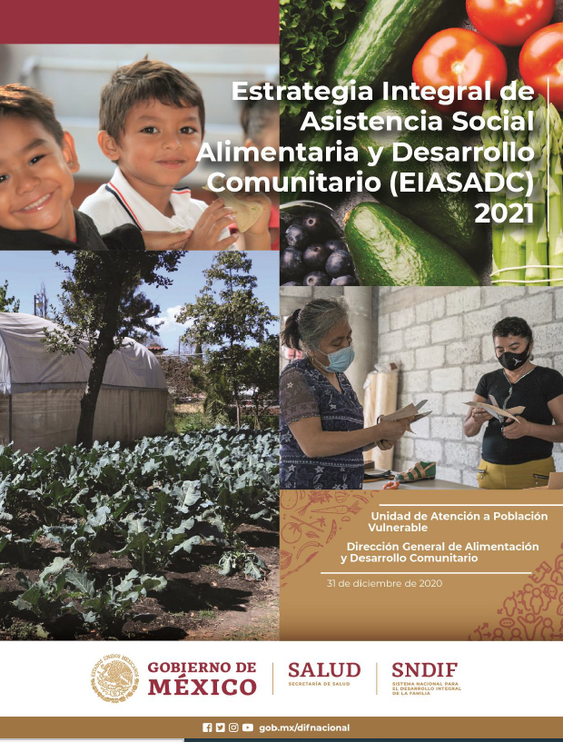
PRESUPUESTO DE EGRESOS EJERCICIO FISCAL 2021
LINEAMIENTOS EIASADC 2021

Slide 36
PRESUPUESTO DE EGRESOS EJERCICIO FISCAL 2021
DISTRIBUCIÓN PRESUPUESTAL POR PROYECTOS
PROYECTO | DESCRIPCIÓN | TOTAL PRESUPUESTO APROBADO EJERCICIO 2021 | 501 | 401 | 404 | 405 | 406 | 605 | 607
 |  |  | FAM RAMO 33 | INTERESES Y PENALIZACIONES FAM RAMO 33 | INGRESOS PROPIOS | INTERESES Y PENALIZACIONES RECURSO ESTATAL | INTERESES Y PENALIZACIONES INGRESOS PROPIOS | TRANSFERENCIAS Y ASIGNACIONES ESTATALES (RECURSOS FISCALES) | TRANSFERENCIAS Y ASIGNACIONES ESTATALES (INCENTIVOS DERIVADOS DE LA COLABORACIÓN FISCAL)
001 | Recurso pendiente de asignar proyectos | 6,371,000.00 |  |  | 6,371,000.00
002 | Apoyo Administrativo a la Operación | 576,284,676.25 |  |  | 1,304,200.00 |  |  | 106,559,480.25 | 468,420,996.00
004 | Entrega de equipamiento de cocina, utensilios y mobiliario para fortalecer el programa de desayunos escolares en planteles escolares del estado de Jalisco. | 8,630,000.00 |  |  | 8,630,000.00
005 | Asistencia social alimentaria en los primeros 1000 días de vida en el Estado de Jalisco. | 51,318,584.00 | 51,318,584.00
006 | Asistencia social alimentaria a personas de atención prioritaria (PAP) en el Estado de Jalisco. | 236,877,550.00 | 236,877,550.00
008 | Fortalecer a la población afectada por contingencia por medio de la entrega de suministros logísticos humanitarios en el Estado de Jalisco. | 2,622,196.00 |  |  |  |  |  | 2,622,196.00
010 | Entregar Apoyos Asistenciales a las familias jaliscienses en coordinaciòn con la Red de Sistemas DIF Municipales | 35,637,088.00 | 35,637,088.00
019 | Reequipamiento de unidades básicas de Rehabilitación. | 3,000,000.00 |  |  |  |  |  | 3,000,000.00
029 | Equipamiento y reequipamiento para Centros de Atenciòn Especializada en Terapia Familiar en el Estado de Jalisco | 250,000.00 |  |  |  |  |  | 250,000.00
038 | Otorgar apoyos asistenciales a las Personas Adultas Mayores en situaciòn de vulnerabilidad en el Estado de Jalisco | 5,838,500.00 |  |  |  |  |  | 5,838,500.00

Slide 37
PRESUPUESTO DE EGRESOS EJERCICIO FISCAL 2021
DISTRIBUCIÓN PRESUPUESTAL POR PROYECTOS
PROYECTO | DESCRIPCIÓN | TOTAL PRESUPUESTO APROBADO EJERCICIO 2021 | 501 | 401 | 404 | 405 | 406 | 605 | 607
 |  |  | FAM RAMO 33 | INTERESES Y PENALIZACIONES FAM RAMO 33 | INGRESOS PROPIOS | INTERESES Y PENALIZACIONES RECURSO ESTATAL | INTERESES Y PENALIZACIONES INGRESOS PROPIOS | TRANSFERENCIAS Y ASIGNACIONES ESTATALES (RECURSOS FISCALES) | TRANSFERENCIAS Y ASIGNACIONES ESTATALES (INCENTIVOS DERIVADOS DE LA COLABORACIÓN FISCAL)
039 | Brigadas de registro extemporáneas | 700,000.00 |  |  |  |  |  | 700,000.00
043 | Asegurar alimento para la operaciòn de los comedores asistenciales para adultos mayores y grupos prioritarios de los sistemas DIF Municipales del Estado de Jalisco | 54,079,400.00 | 48,203,000.00 | 4,135,000.00 | 1,741,400.00
044 | Equipamiento y Requipamiento de Comedores Asistenciales para adultos mayores y grupos prioritarios de los Sistemas DIF Municipales del Estado de Jalisco. | 3,125,900.00 |  |  |  |  | 1,035,000.00 | 2,090,900.00
048 | Brindar atención integral en el Centro Modelo de atenciòn para niñas y adolescentes embarazadas El Refugio. | 832,000.00 |  |  |  |  |  | 832,000.00
050 | Fortalecer Unidades de Atención a la violencia familiar del Estado de Jalisco. | 4,701,000.00 |  |  |  | 2,551,000.00 |  | 2,150,000.00
059 | Entrega de apoyos asistenciales a pupilos de la Procuraduria de Protección de niñas, niños y adolescentes del Estado de Jalisco y sus Delegaciones Institucionales | 12,534,700.00 |  |  | 3,256,700.00 |  |  | 9,278,000.00
066 | Adquisición y aplicación de toxina botulínica tipo A (TBA) a pacientes de escasos recursos económicos del Estado de Jalisco. | 1,947,604.00 |  |  |  |  |  | 1,947,604.00
080 | Implementar la Estrategia del Club de la Salud del niño y la niña en los Centros de Atención Infantil del Estado de Jalisco | 510,000.00 |  |  |  |  |  | 510,000.00
093 | Creación de Delegaciones Institucionales de la Procuraduría de Protecciòn a Niñas, Niños y Adolescentes | 1,600,000.00 |  |  |  |  |  | 1,600,000.00

Slide 38
PRESUPUESTO DE EGRESOS EJERCICIO FISCAL 2021
DISTRIBUCIÓN PRESUPUESTAL POR PROYECTOS
PROYECTO | DESCRIPCIÓN | TOTAL PRESUPUESTO APROBADO EJERCICIO 2021 | 501 | 401 | 404 | 405 | 406 | 605 | 607
 |  |  | FAM RAMO 33 | INTERESES Y PENALIZACIONES FAM RAMO 33 | INGRESOS PROPIOS | INTERESES Y PENALIZACIONES RECURSO ESTATAL | INTERESES Y PENALIZACIONES INGRESOS PROPIOS | TRANSFERENCIAS Y ASIGNACIONES ESTATALES (RECURSOS FISCALES) | TRANSFERENCIAS Y ASIGNACIONES ESTATALES (INCENTIVOS DERIVADOS DE LA COLABORACIÓN FISCAL)
095 | Entrega de desayunos escolares modalidad fría a Niños, Niñas y Adolescentes en planteles de educación básica ubicados en el Estado de Jalisco. | 105,892,444.00 | 105,892,444.00
96 | Entrega de desayunos escolares modalidad caliente a Niños, Niñas y Adolescentes para contribuir a complementar una alimentación saludable en planteles ubicados en zonas marginadas del Estado de Jalisco | 183,005,254.00 | 183,005,254.00
101 | Prevención y atención a niñas, niños y adolescentes en situación de calle. | 2,400,000.00 |  |  |  |  |  | 2,400,000.00
117 | Equipamiento para la apertura de Centros de Atención para Personas Adultas Mayores para los Sistemas DIF Municipales del Estado de Jalisco | 2,088,500.00 |  |  |  |  |  | 2,088,500.00
135 | Otorgar apoyos asistenciales a poblaciòn en situaciòn de riesgo ante la presencia de algùn fenòmeno perturbador en el Estado de Jalisco | 3,600,900.00 |  |  |  |  |  | 3,600,900.00
140 | Centros REÚNE para los sistemas DIF Municipales. | 7,923,700.00 |  |  | 7,923,700.00
141 | Equipamiento y reequipamiento de mobiliario y equipo, e infraestructura, para fortalecer los espacios de almacenamiento de los sistemas DIF municipales del Estado de Jalisco. | 2,000,000.00 |  |  | 2,000,000.00
142 | Acciones de fortalecimiento en educación nutricional alimentaria en el Estado de Jalisco | 7,503,800.00 |  |  | 7,503,800.00

Slide 39
PRESUPUESTO DE EGRESOS EJERCICIO FISCAL 2021
DISTRIBUCIÓN PRESUPUESTAL POR PROYECTOS
PROYECTO | DESCRIPCIÓN | TOTAL PRESUPUESTO APROBADO EJERCICIO 2021 | 501 | 401 | 404 | 405 | 406 | 605 | 607
 |  |  | FAM RAMO 33 | INTERESES Y PENALIZACIONES FAM RAMO 33 | INGRESOS PROPIOS | INTERESES Y PENALIZACIONES RECURSO ESTATAL | INTERESES Y PENALIZACIONES INGRESOS PROPIOS | TRANSFERENCIAS Y ASIGNACIONES ESTATALES (RECURSOS FISCALES) | TRANSFERENCIAS Y ASIGNACIONES ESTATALES (INSENTIVOS DERIVADOS DE LA COLABORACIÓN FISCAL)
143 | Reequipamiento de utensilios de cocina, mobiliario y equipo, así como material didáctico e insumos para huertos, necesarios para fortalecer al Departamento de Nutrición Escolar en planteles escolares del Estado de Jalisco. | 6,950,000.00 |  |  | 6,950,000.00
145 | Apoyos Asistenciales para fortalecer a personas en condiciones de alta vulnerabilidad ante el riesgo pandémico del COVID-19 | 15,000,000.00 |  |  |  |  |  | 15,000,000.00
146 | Proyecto anual de Salud y Bienestar Comunitario (PASBIC) | 18,000,000.00 | 18,000,000.00
149 | Otorgar aparatos funcionales para las Personas con Discapacidad de escasos recursos del Estado de Jalisco | 2,000,000.00 |  |  |  |  |  | 2,000,000.00
150 | Proyecto de vida de Adolescentes Institucionalizados | 200,000.00 |  |  | 200,000.00
151 | Fortalecer la educación de Niñas y Niños de los Centros de Atención Infantil C.A.I. de los Sistemas DIF Municipales a través del uso de las tecnologías (Tic's) y la información socio-emocional. | 3,000,000.00 |  |  |  |  |  | 3,000,000.00
152 | Fortalecimiento del Centro de Capacitación y Recreación en Tapalpa | 2,510,400.00 |  |  | 2,000,000.00 |  |  | 510,400.00

Slide 40
PRESUPUESTO DE EGRESOS EJERCICIO FISCAL 2021
DISTRIBUCIÓN PRESUPUESTAL POR PROYECTOS
PROYECTO | DESCRIPCIÓN | TOTAL PRESUPUESTO APROBADO EJERCICIO 2021 | 501 | 401 | 404 | 405 | 406 | 605 | 607
 |  |  | FAM RAMO 33 | INTERESES Y PENALIZACIONES FAM RAMO 33 | INGRESOS PROPIOS | INTERESES Y PENALIZACIONES RECURSO ESTATAL | INTERESES Y PENALIZACIONES INGRESOS PROPIOS | TRANSFERENCIAS Y ASIGNACIONES ESTATALES (RECURSOS FISCALES) | TRANSFERENCIAS Y ASIGNACIONES ESTATALES (INSENTIVOS DERIVADOS DE LA COLABORACIÓN FISCAL)
153 | Apoyos econòmicos a niñas, niños y adolescentes (NNA) repatriados, reunificados y en riesgo de emigrar , asì como brindar un retorno seguro a NNA migrantes no acompañados del Estado de Jalisco | 285,000.00 |  |  |  |  |  | 285,000.00
154 | Acompañar la ausencia a los familiares de los desaparecidos en el Estado de Jalisco. | 5,069,200.00 |  |  |  |  |  | 5,069,200.00
155 | Fortalecer las acciones para la atención y reintegración de personas en situación de calle en el Estado de Jalisco | 2,500,000.00 |  |  |  |  |  | 2,500,000.00
156 | Fortalecimiento de promotoría en las localidades de alta y muy alta marginación en los municipios de Mezquitic y Bolaños. | 1,075,200.00 |  |  | 1,075,200.00
157 | Mobiliario Médico para pacientes de cuidados especiales para los Sistemas DIF Municipales del Estado de Jalisco | 700,000.00 |  |  |  |  |  | 700,000.00
574 | Eventos que impulsen metodologías y estrategias de trabajo para la Prevención de Riesgos Psicosociales en Niñas, Niños y Adolescentes | 50,000.00 |  |  |  |  |  | 50,000.00
 | T O T A L ===> | 1,378,614,596.25 | 678,933,920.00 | 4,135,000.00 | 48,956,000.00 | 2,551,000.00 | 1,035,000.00 | 174,582,680.25 | 468,420,996.00

Slide 41
PRESUPUESTO DE EGRESOS EJERCICIO FISCAL 2021
Observaciones
En el presupuesto de egresos 2021 no se cuenta con presupuesto para hacer frente al impacto al salario por incremento salarial 2021, así como asignación para gastos inherentes a la operación del Museo Trompo Mágico, toda vez que, como recordaremos, en el ejercicio 2019 su presupuesto fue asignado a la Secretaría de Cultura, en el ejercicio 2020, su presupuesto fue asignado al OPD “Museos, Exposiciones y Galerías” y en el presente ejercicio solo se recibió recurso para cubrir los gastos inherentes de Servicios Personales.

Slide 42
PRESUPUESTO DE INGRESOS Y EGRESOS EJERCICIO FISCAL 2021
Anexos
Formatos de la Secretaría de la Hacienda Pública
ANEXOS OFICIALES\1 DISTRIBUCION PRESUPUESTO INICIAL EJERCICIO 2021\2 FORMATOS SHP PARA APROBACION PRESUPUESTO 2021\Formatos SHP.xlsx
Formatos DIF
..\..\..\..\ANAGON~1\AEGJ\JUNTAS~1\EJERCI~4\ANEXOS~1\1DISTR~1\3FORMA~1\1CEDUL~1.XLS
Plantilla de Personal
ANEXOS OFICIALES\1 DISTRIBUCION PRESUPUESTO INICIAL EJERCICIO 2021\2 FORMATOS SHP PARA APROBACION PRESUPUESTO 2021\Plantilla de Personal.xlsx
Organigrama
ANEXOS OFICIALES\1 DISTRIBUCION PRESUPUESTO INICIAL EJERCICIO 2021\3 FORMATOS DIF PARA APROBACION PRESUPUESTO INICIAL 2021\Organigrama General Propuesta 2021.pdf

Slide 43
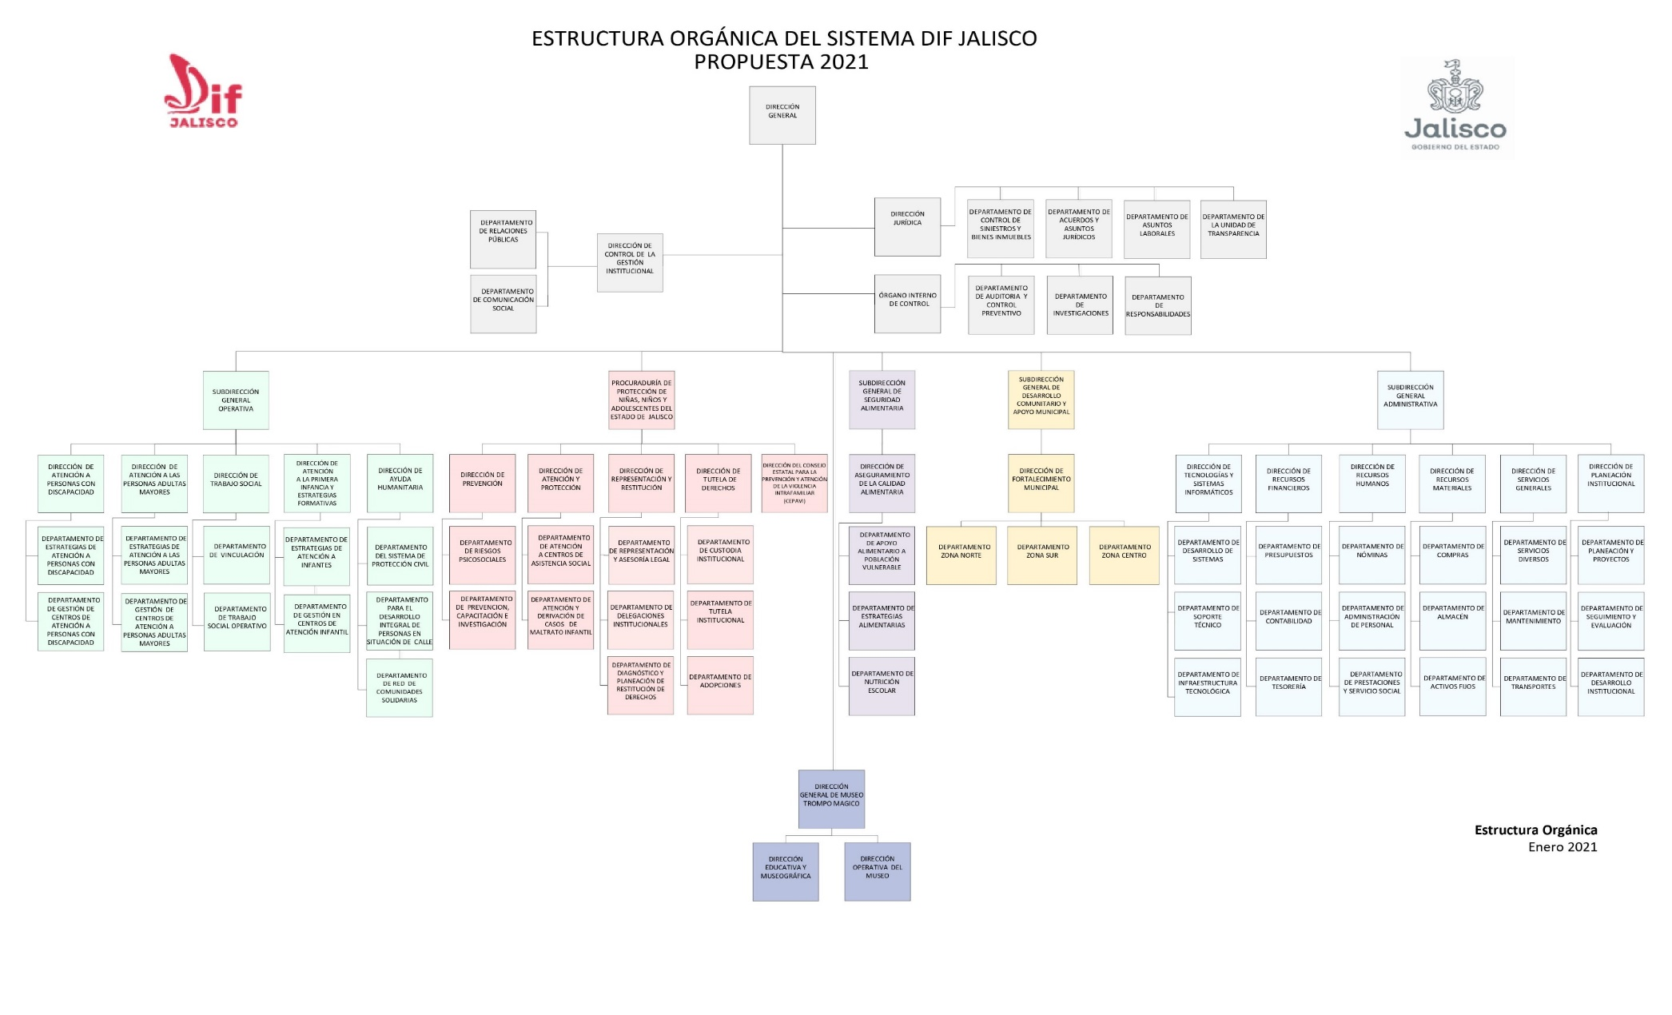
PRESUPUESTO DE EGRESOS EJERCICIO FISCAL 2021
Estructura Orgánica 2021

Slide 44
PRESUPUESTO DE EGRESOS EJERCICIO FISCAL 2021
La preparación de presupuesto de egresos para el ejercicio 2021, se realizó con un enfoque al cumplimiento de metas estructuradas en los planes y programas de gobierno, así como a los principios de racionalidad, austeridad, disciplina presupuestal, motivación, certeza, equidad, proporcionalidad y perspectiva de género.

Slide 45
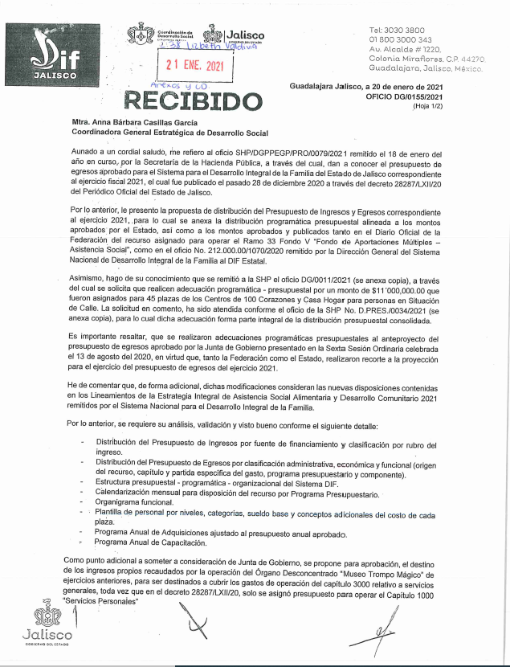
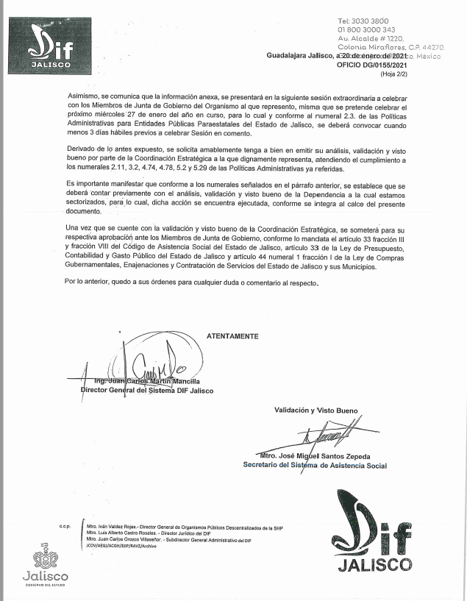
PRESUPUESTO DE EGRESOS EJERCICIO FISCAL 2021
Validación y Visto Bueno conforme 2.11 Políticas Administrativas
Se cuenta la validación y visto bueno de la Secretaría del Sistema de Asistencia Social, y de la Coordinación General Estratégica de Desarrollo Social, conforme lo establecido en el numeral 2.11 de las Políticas Administrativas para Entidades Públicas Paraestatales del Estado de Jalisco.

Slide 46
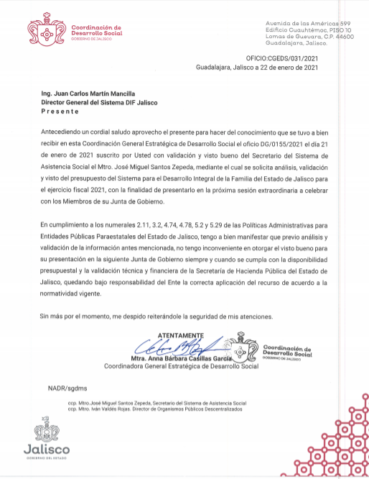
PRESUPUESTO DE EGRESOS EJERCICIO FISCAL 2021
Validación y Visto Bueno conforme 2.11 Políticas Administrativas

Slide 47
PRESUPUESTO DE INGRESOS Y EGRESOS EJERCICIO FISCAL 2021
Dentro de las atribuciones del Director General conforme lo establece el artículo 78 fracción VI de la Ley Orgánica del Poder Ejecutivo y diverso 38 fracción II del Código de Asistencia Social, se pone a su consideración la aprobación del presupuesto de ingresos y egresos para el ejercicio fiscal 2021 por un monto de $1,378´614,596.25, así como su organigrama y plantilla de personal, conforme los anexos, de conformidad al Artículo 33 fracción III del Código de Asistencia Social del Estado de Jalisco, Artículo 33 de la Ley de Presupuesto, Contabilidad y Gasto Público del Estado de Jalisco y numeral 3.2 de las Políticas Administrativas para Entidades Públicas Paraestatales del Estado de Jalisco.

Slide 48
Orden del día:
6. Se somete a su consideración y en su caso aprobación, el destino de los ingresos propios recaudados y no devengados de la operación del Órgano Desconcentrado “Museo Trompo Mágico” de ejercicios anteriores, para ser destinados a cubrir los gastos de operación.

Slide 49
ORGANISMO PÚBLICO DESCONTRADO DEL SISTEMA DIF DENOMINADO “MUSEO TROMPO MÁGICO”.
Antecedente:
Presupuesto aprobado POEJ
2019
Secretaría de Cultura
Convenio con DIF
2020
OPD “Museos, Exposiciones y Galerías de Jalisco”
Convenio con DIF
Programa Presupuestario 701
Presupuesto aprobado para Servicios Personales
2021
DIF Jalisco
Asignación Presupuestal MTM

Slide 50
ORGANISMO PÚBLICO DESCONTRADO DEL SISTEMA DIF DENOMINADO “MUSEO TROMPO MÁGICO”.
El Sistema DIF, no tiene presupuesto asignado para continuar con la operación financiera del Museo Trompo Mágico a partir del 01 de enero del año 2021 para cubrir los gastos de operación, salvo los gastos de plantilla de personal; por tal razón, el DIF somete a su consideración, el uso de los ingresos propios recaudados durante la operación del Museo Trompo Mágico, mismos que no fueron utilizados en ejercicios anteriores, con el objeto de hacer frente al pago, conforme las necesidades expresadas por la Directora del Museo Trompo Mágico.

Slide 51
ORGANISMO PÚBLICO DESCONTRADO DEL SISTEMA DIF DENOMINADO “MUSEO TROMPO MÁGICO”.
COG | DESCRIPCIÓN | IMPORTE PROPUESTO DISTRIBUCIÓN POR PARTIDA DEL GASTO PARA EL 2021
3000 | SERVICIOS GENERALES | 3,687,800.00
3111 | Servicio de energía eléctrica | 1,080,000.00
3141 | Servicio telefónico tradicional | 4,800.00
3363 | Servicios de impresión de material informativo derivado de la operación y administración | 210,000.00
3381 | Servicios de vigilancia | 900,000.00
3531 | Instalación, reparación y mantenimiento de equipo de cómputo y tecnologías de la información | 15,000.00
3581 | Servicios de limpieza y manejo de desechos | 600,000.00
3591 | Servicios de jardinería y fumigación | 700,000.00
3921 | Otros Impuestos y derechos | 178,000.00
5000 | BIENES MUEBLES, INMUEBLES E INTANGIBLES | 16,200.00
5651 | Equipo de comunicación y telecomunicación | 16,200.00
 | T O T A L ===> | 3,704,000.00

Slide 52
ORGANISMO PÚBLICO DESCONTRADO DEL SISTEMA DIF DENOMINADO “MUSEO TROMPO MÁGICO”.
En relación a los gastos para materiales y suministros, la Coordinación General Estratégica de Desarrollo Social, está coordinándose con la Secretaría de Cultura y con el OPD “Museos, Exposiciones y Galerías” para que dichas dependencias absorban los gastos relativos al capítulo 2000.
Se cuenta con el análisis, validación y visto bueno de la Secretaría del Sistema de Asistencia social y la Coordinación General Estratégica de Desarrollo Social, conforme lo establecido en el numeral 2.11 de las Políticas Administrativas.

Slide 53
ORGANISMO PÚBLICO DESCONTRADO DEL SISTEMA DIF DENOMINADO “MUSEO TROMPO MÁGICO”.
Conforme al punto 2.11 de las Políticas Administrativas, se cuenta con validación y visto bueno de la Secretaría del Sistema de Asistencia Social y la Coordinación General Estratégica de Desarrollo Social.
En consecuencia, de lo antes expuesto, se somete a su consideración y en su caso aprobación, el destino de los ingresos propios recaudados y no devengados de la operación del Órgano Desconcentrado “Museo Trompo Mágico” de ejercicios anteriores, para ser destinados a cubrir los gastos de operación presentados con anterioridad.

Slide 54
Orden del día:
7. Se somete a su consideración y en su caso aprobación, el Programa Anual de Adquisiciones de éste Organismo, para el ejercicio fiscal 2021.

Slide 55
PROGRAMA ANUAL DE ADQUISICIONES 2021
Antecedente:
El pasado 13 de agosto de 2020, en la Sexta Sesión Extraordinaria de esta Junta de Gobierno, se aprobó el anteproyecto del presupuesto de ingresos y egresos para el ejercicio fiscal 2021, en el cual se sometió a la vez y a su consideración, el Programa Anual de Adquisiciones para el ejercicio 2021, basado en un anteproyecto del presupuesto de egresos de $1,389´083,477.00

Slide 56
PROGRAMA ANUAL DE ADQUISICIONES 2021
Derivado del presupuesto de egresos aprobado para el ejercicio 2021 informado y presentado en esta Décima Sesión Extraordinaria, se precisa adecuar el Programa Anual de Adquisiciones al monto y distribución del presupuesto inicial aprobado para el ejercicio fiscal 2021, toda vez que dicha adecuación se requiere para actualizar la estratificación y montos de licitación que refiere el Artículo 15 del Reglamento de la Ley de Compras Gubernamentales, Enajenaciones y Contratación de Servicios del Estado de Jalisco y sus Municipios.

Slide 57
PROGRAMA ANUAL DE ADQUISICIONES 2021
ANEXOS OFICIALES\3 PLAN ANUAL DE COMPRAS 2021\PLAN ANUAL DE COMPRAS 2021.xlsx
Es importante resaltar que la programación de adquisiciones, arrendamientos y servicios para el ejercicio 2021, se elaboró en razón de sus necesidades reales y estimaciones aplicables, con base en los principios de legalidad, honestidad, eficiencia, eficacia, economía, racionalidad, austeridad, transparencia, control y rendición de cuentas.

Slide 58
PROGRAMA ANUAL DE ADQUISICIONES 2021
OBJETIVO:
Programar los procedimientos con los que se deberán realizar las adquisiciones de bienes y contrataciones de servicios, con estricto apego a la normatividad vigente en la materia, y con ello, prevenir y satisfacer oportunamente las necesidades y requerimientos para brindar y coadyuvar en los servicios que desempeña el propio DIF Jalisco.

Slide 59
PROGRAMA ANUAL DE ADQUISICIONES 2021
El Programa Anual se remitió a la Coordinación General Estratégica de Desarrollo Social, para su análisis, validación y visto bueno de la información presentada en esta Junta de Gobierno, la cual, de manera previa, fue validada por la Secretaría del Sistema de Asistencia Social.
Con ello, nos permite dar continuidad al punto 5.2 y 5.29 de las Políticas Administrativas, así como al Artículo 45 de la Ley de Compras Gubernamentales, Enajenaciones y Contratación de Servicios del Estado de Jalisco y sus Municipios.

Slide 60
Orden del día:
8. Se somete a su consideración y en su caso aprobación, el Programa Anual de Capacitación de éste Organismo, para el ejercicio fiscal 2021.

Slide 61
PROGRAMA ANUAL DE CAPACITACIÓN 2021
La Dirección de Recursos Humanos adscrita a la Subdirección General Administrativa, realiza diversos procesos para detección de necesidades por identificar competencias conforme perfiles de puesto con el objeto de determinar aquellas capacitaciones que permitan preparar al personal adscrito al organismo para mejorar su capacidad y constituir un factor importante para que el servidor público brinde mejor aportación en su puesto de adscripción.
Se busca constantemente la eficiencia y la mayor productividad en el desarrollo de sus funciones y actividades.

Slide 62
PROGRAMA ANUAL DE CAPACITACIÓN 2021
Se busca elevar el nivel de rendimiento, y con ello, implementar acciones de mejora en su desempeño laboral que repercutan en la productividad y disminución de errores y en sus procesos técnicos y/o administrativos.
Se trabajará de manera coordinada con la Dirección de Formación y Capacitación de la Secretaría de Administración con el objeto de no duplicar temáticas de capacitación y con ello, eficientizar el recurso financiero y optimizar las competencias laborales.

Slide 63
PROGRAMA ANUAL DE CAPACITACIÓN 2021
Capacitación Institucional
Plan de vida
Manejo de emociones y estrés
Discriminación y perspectiva de género
Curso virtual "herramientas básicas de power point"
Curso virtual "herramientas básicas de word"
Curso virtual "mejora de procesos"
Curso virtual "protocolos de atención y servicio"
Curso virtual "servidor público"
Mobbing laboral y sexual (hostigamiento y acoso laboral y sexual)
Ética e integridad (código de conducta servidor público y colaborador del sistema DIF Jalisco)
Control interno y administración de riesgos
Prevención, disuasión, detección y corrección de posibles actos de corrupción.

Slide 64
PROGRAMA ANUAL DE CAPACITACIÓN 2021
Capacitación Especializada
Actualización de normas oficiales mexicanas o normatividad para el manejo y resguardo de alimentos.
Nutrición humana en las diferentes etapas de la vida.
Habilidades directivas.
Actualización en materia legal.
Actualización en materia contable.
Círculos de paz.
Manejo e intervención para duelo complicado.
Electricidad básica.
Repostería.
Marco lógico.
G-suite.
Administración de redes.
Administración en conmutadores cisco.
Asesoría especializada para optimizar la organización interna y operación de la PPNNA.
Habilidades de comunicación.

Slide 65
PROGRAMA ANUAL DE CAPACITACIÓN 2021
ANEXOS OFICIALES\4 PLAN ANUAL DE CAPACITACION 2021\PROGRAMA ANUAL CAPACITACION 2021.xlsx

Slide 66
Orden del día:
9. Cláusula de la Sesión.

Slide 67


